Slide 1
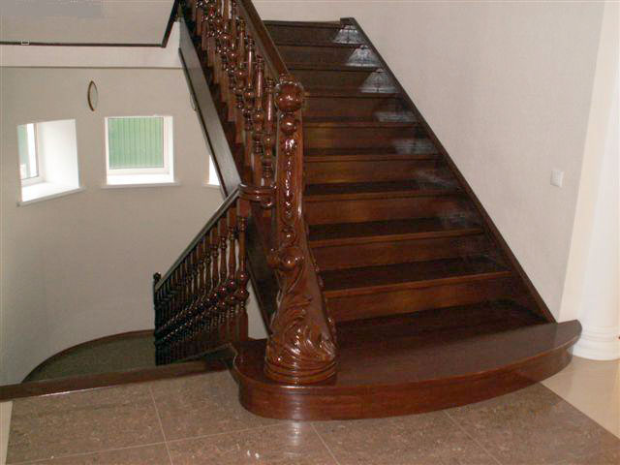
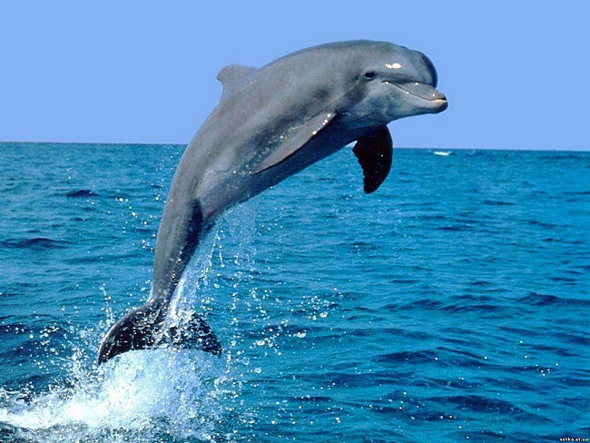
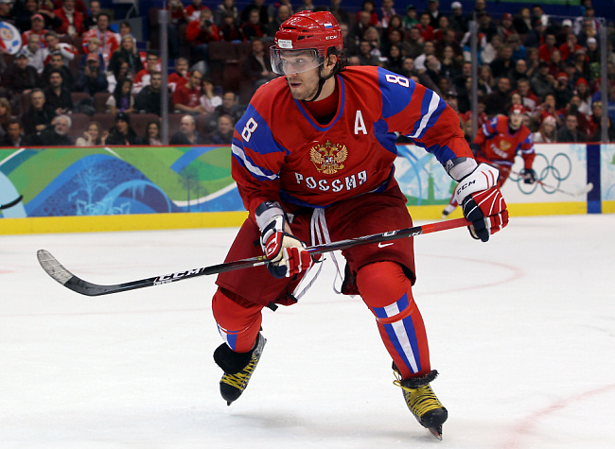
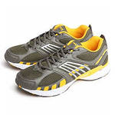
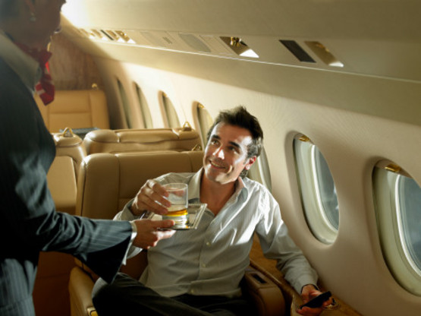
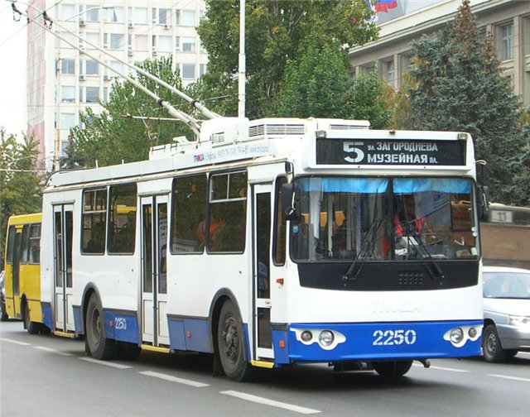
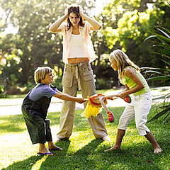
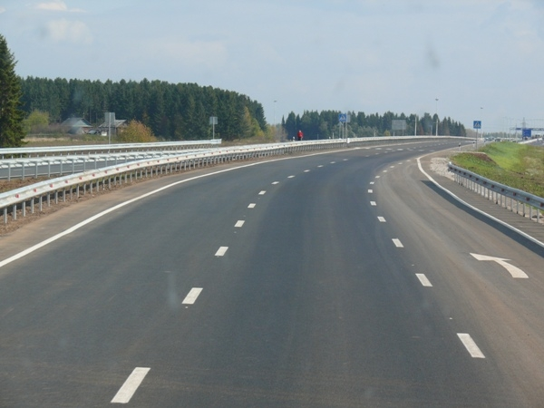
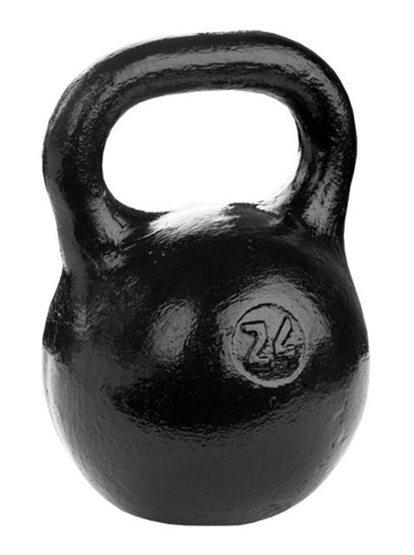
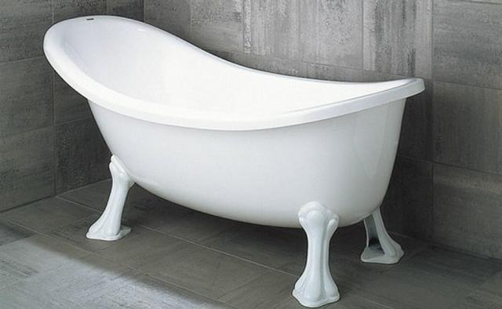
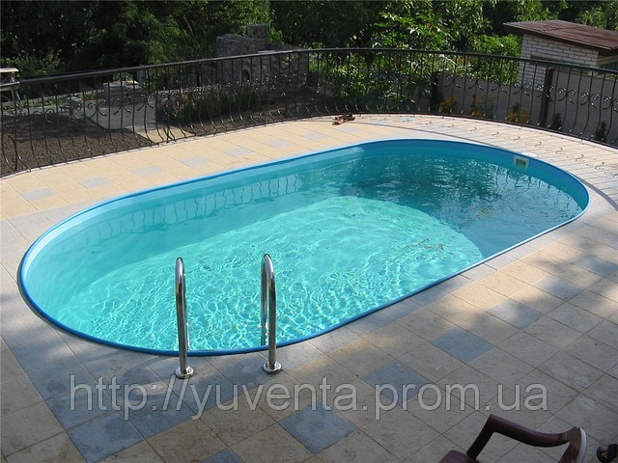
Словарный диктант

Slide 2
План работы:
1. Определяем основной вопрос урока
2. Открываем новые знания
3. Определяем тему и цель урока
4. Применяем новые знания
5. Рефлексия
6. Домашнее задание

Slide 3
Определяем основной вопрос урока
Сколько слогов в каждом слове?
Головы, голова, лошадь, лошадка, колосок ,колос.
Сколько безударных слогов в каждом слове?
Как проверить написание нескольких
безударных гласных в корне?
Сформулируйте основной вопрос урока.
Если в слове два безударных слога, как проверить, какую букву надо писать?

Slide 4
Открываем новые знания
Прочитайте слова 2 и 3 столбиков. Что можно о них сказать?
соколята
сокол
соколик
лебединый
лебедь
лебёдушка
Как проверить написание нескольких безударных гласных
в корне слова? Составьте инструкцию.

Slide 5
Как нужно действовать, чтобы правильно написать слово с двумя безударными гласными звуками в корне.
Ставлю ударение: зеленеть.
Выделяю в слове корень: зеленеть
Определяю буквы, обозначающие безударные гласные звуки: зеленеть
Подбираю первое проверочное слово:
зеленеть – зелень
5. Подбираю второе проверочное слово:
зеленеть – зелень, зелёный.

Slide 6
Определяем тему и цель урока
Что необходимо сделать, чтобы проверить написание
безударных гласных в корне?
Сформулируйте тему урока.
Тема урока: «Слова с безударными гласными в корне»
Цель урока: научиться находить слова с двумя безударными в корне; подбирать проверочные слова правильно писать слова с этой орфограммой.
Чему мы должны научиться на уроке?

Slide 7
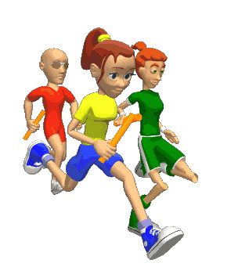
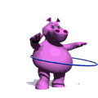
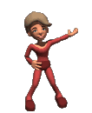
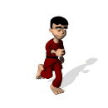
Физкультминутка

Slide 8
Применяем новые знания.
Стр. 94 упр. 106. Прочитай. Какие буквы ты напишешь вместо
пропусков. Почему? Спиши. Вставь пропущенный буквы.
Образец записи: ночное (ночи) пенье соловья (соловушка).

Slide 9
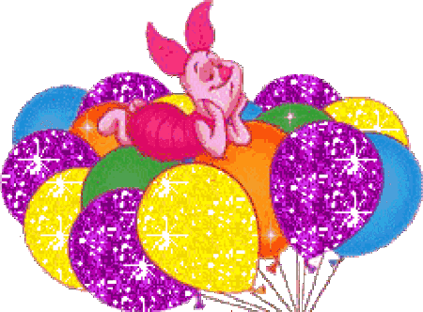
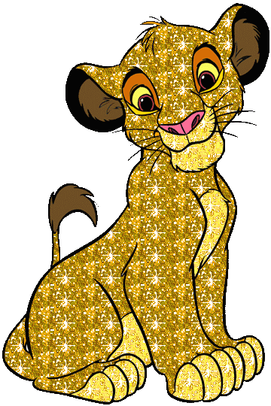
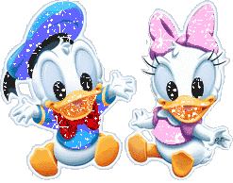
Рефлексия
Какой вопрос задали в начале урока?
Какое новое знание открыли?
Что получилось на уроке?
Что не получилось на уроке?

